Slide 1


Les sondages d’intention de vote à l’épreuve du Big Bang électoral de 2017

Slide 2
LE CONTEXTE

Slide 3
LES INTENTIONS DE VOTE : QUELLE QUALITÉ ?
Inégale au final
Conjoncturels, selon les bouleversements politiques
« Personnel », selon les instituts
Structurels, selon le type de scrutin
19%

Slide 4
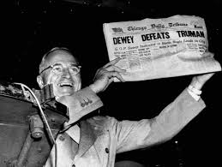
2016 : ANNUS HORRIBILIS POUR LES SONDEURS
Rien de nouveau

Slide 5
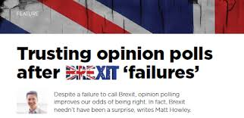
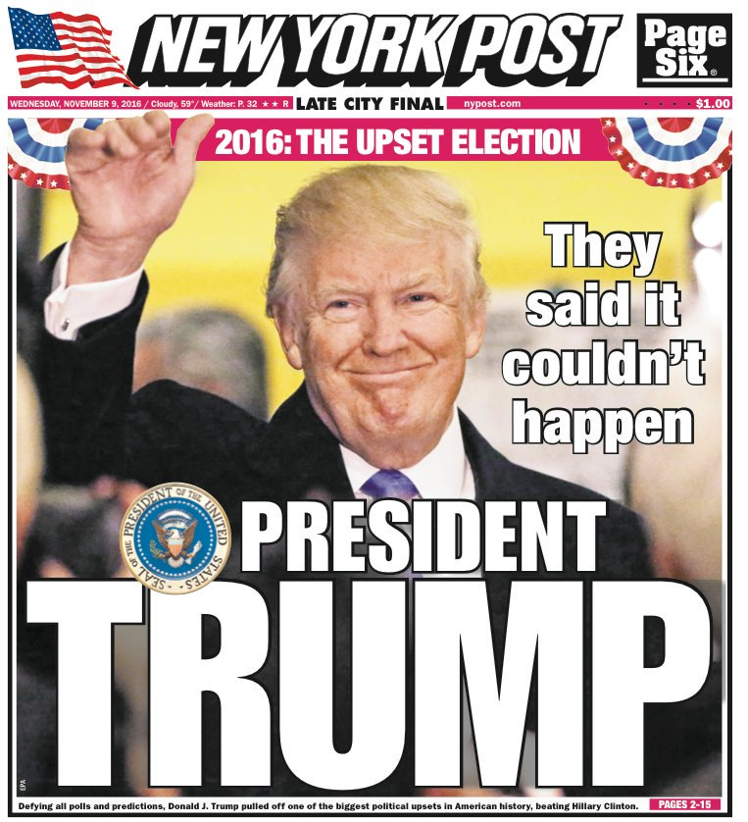
2016 : ANNUS HORRIBILIS POUR LES SONDEURS
Mais un retentissement mondial en 2016

Slide 6
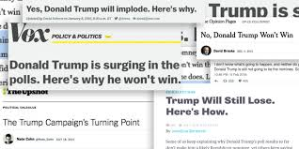
2016 : ANNUS HORRIBILIS POUR LES SONDEURS
Une véritable crise de confiance dans les données et les experts

Slide 7
LE RÔLE AMBIGU DU SONDEUR FRANÇAIS EN CAMPAGNE
PUBLIE DES INTENTIONS DE VOTE
TRAVAILLE POUR LES PARTIS / CANDIDATS
NEUTRALITÉ ?

Slide 8
Les défis

Slide 9
LES DÉFIS SUR LA QUALITÉ DES ENQUÊTES : L’ACCÈS AUX BASES
Impossibilité d’accéder à une base universelle
Diminution de la qualité des bases traditionnelles
Sonder dans un monde où de moins en moins de personnes sont « sondables »

Slide 10
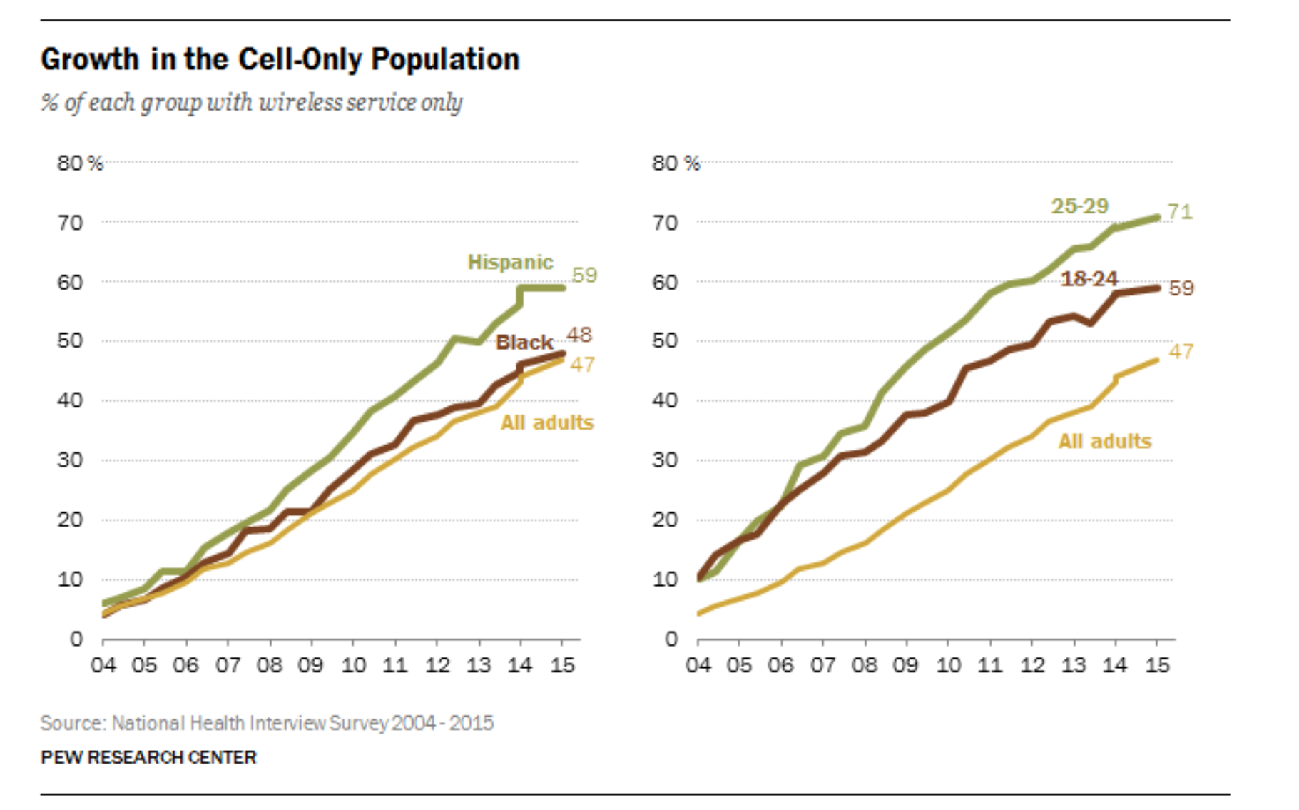
LES DÉFIS SUR LA QUALITÉ DES ENQUÊTES : L’ACCÈS AUX BASES

Slide 11
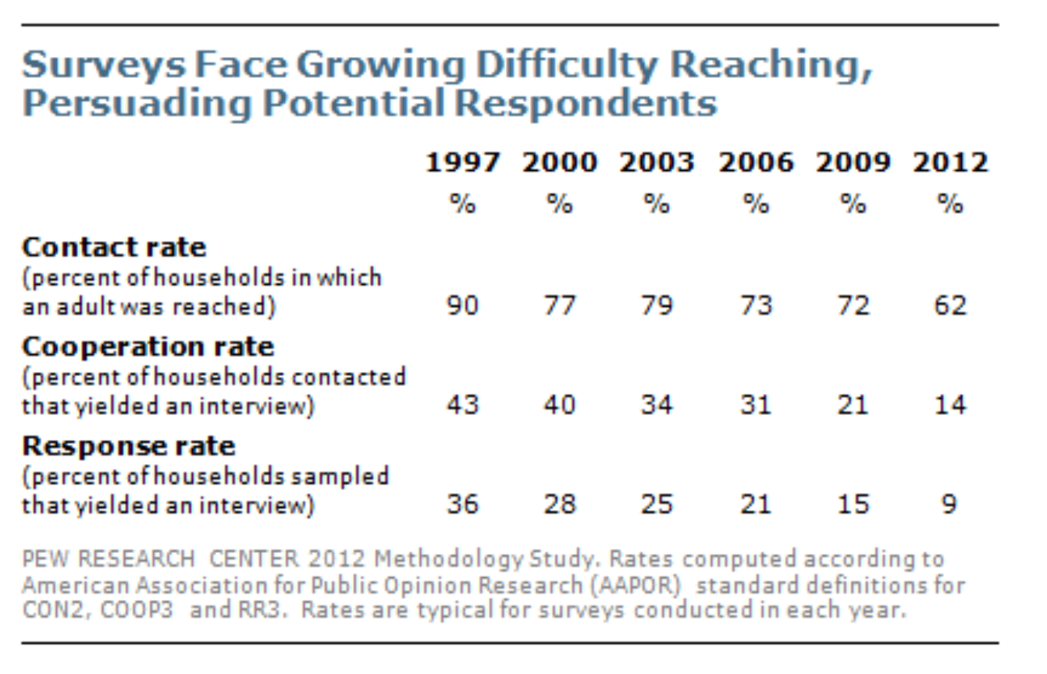
LES DÉFIS SUR LA QUALITÉ DES ENQUÊTES : LES TAUX DE RÉPONSES

Slide 12
LES DÉFIS : LA PARTICIPATION ÉLECTORALE
Nécessité de revoir le modèle traditionnel des « Likely voter »
Problème traditionnel de la non inscription / mal inscription
Nouveaux enjeux comme les Primaires
Baisse du taux de participation aux élections

Slide 13
LES DÉFIS : LA DÉFIANCE POLITIQUE
UNE CRISTALLISATION TARDIVE
Moindre affiliation politique
Baisse de l’intérêt pour la campagne
Enjeux faiblement maitrisés

Slide 14
LES DÉFIS : LA POLARISATION TERRITORIALE DU VOTE

Slide 15
Multiplier les approches pour répondre à ces défis

Slide 16

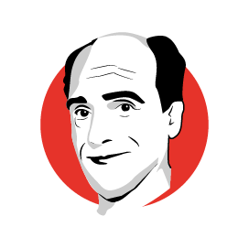




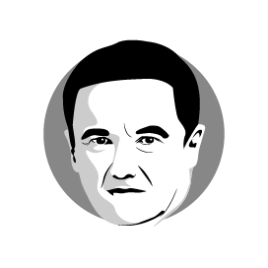

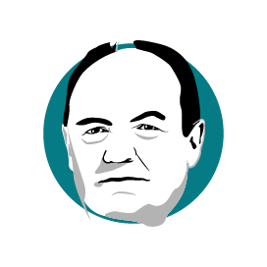
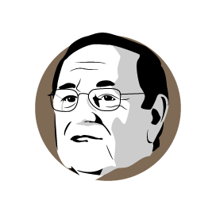

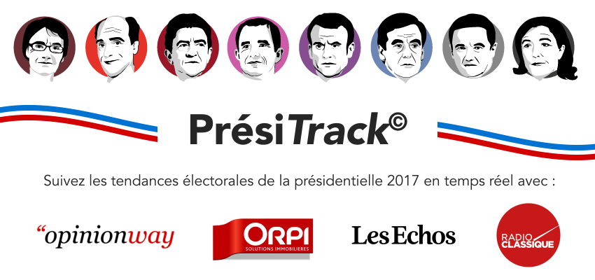
500 interviews réalisées par jour, cumulées avec celles de la veille et l’avant-veille pour constituer un échantillon de 1500 personnes.
55 vagues d’enquêtes entre le 6 février et le 21 avril.
Au total plus de 43 000 interviews réalisées.

Slide 17
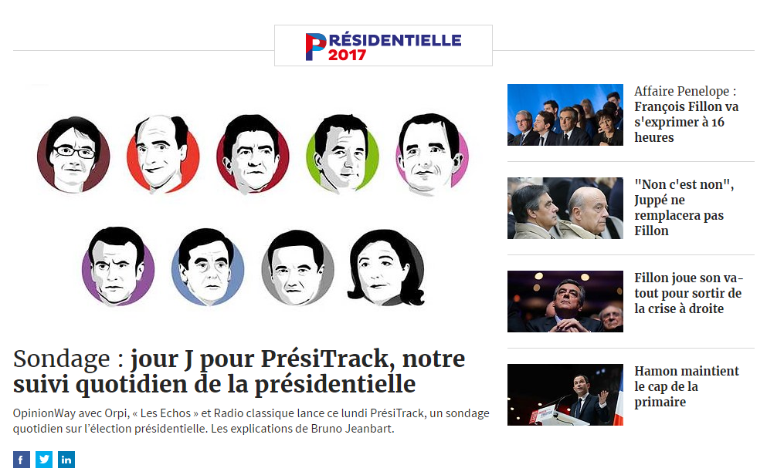

Slide 18
AFFRONTER L’INDÉCISION
Trois comportements distincts :
L’hésitation entre la participation et l’abstention : entre 10% et 15% du corps électoral.
L’absence de candidat choisi : moins de 5% des électeurs certains d’aller voter.
L’hésitation entre plusieurs candidats : 30% des électeurs ayant exprimé une intention de vote déclarent qu’ils peuvent encore changer d’avis (25% en 2012)
Notes:
Il faut préciser ce qu’on entend par indécision, qui peut désigner plusieurs comportements électoraux.
L’indécision recouvre d’abord l’incertitude de se rendre aux urnes. Cette hésitation entre participation et abstention concerne entre 10% et 15% du corps électoral. Traditionnellement sous la Vème République, l’élection présidentielle est le scrutin le plus mobilisateur. Bruno présentera dans un instant notre estimation de la participation électorale.
Autre forme d’indécision : une partie des électeurs a décidé d’aller voter, mais ignore encore quel candidat elle soutiendra. Cette interrogation concerne une très faible minorité. Moins de 5% des électeurs certains d’aller voter sont dans l’incapacité d’exprimer une intention de vote en faveur d’un candidat.
Enfin, l’indécision peut correspondre à une hésitation entre plusieurs candidats. Cette irrésolution se lit notamment dans la fermeté du choix de vote : 30% des électeurs ayant exprimé une intention de vote déclarent qu’ils peuvent encore changer d’avis. Indicateur logiquement en baisse de 20 points depuis le 17 février
Les dernières heures permettront au choix électoral de prendre forme pour une partie significative de l’électorat. Rappelons qu’en 2012, 11% des électeurs s’étaient décidé le jour du scrutin et 16% quelques jours avant, soit un quart de l’électorat qui avait pris une décision tardive.

Slide 19
MESURER LA PARTICIPATION, C’EST POSSIBLE
Participation 2012 : 79,5%
Chiffre officiel. Source : Ministère de l’Intérieur
59%
Notes:
Mise à jour lundi

Slide 20

MESURER LA PARTICIPATION, C’EST POSSIBLE
Part des votes blancs et nuls : 11% des votants
Indice de participation
59%
59%
59%
Vote blancs et nuls premier tour 2017 : 2,6% des votants
Vote blancs et nuls second tour 2012 : 5,82% des votants
Source : Chiffres officiels du Ministère de l’Intérieur
Participation second tour 2012 : 80,5%
Participation premier tour 2017 : 78%
Source : Chiffres officiels du Ministère de l’Intérieur
NB : le record historique de votes blancs et nuls a été observé lors du second tour de l’élection présidentielle de 1969 (6,42% des votants).
Notes:
Mise à jour lundi

Slide 21
LA MULTIPLICATION DES POINTS DE MESURE, UN ATOUT
- 6 points
Notes:
Evolution des IV en faveur de MLP : structure en cloche, mise en valeur courbe de tendance. Depuis son + haut à 28% le 17 mars, MPL a perdu 6 points. Mesurée hier à 22% (soit 4 points de plus qu’en 2012 : +1,6 millions de voix).
Quel explication ? Mené une campagne qui a hésité entre les thèmes traditionnels du FN et les thématiques économiques + techniques (comme la sortie de l’euro). Oscillation visible dans la forme, entre style virulent et éruptif classique et attendu par ses électeurs et recherche de respectabilité (démonstration de la maîtrise technique des dossiers), de présidentialité -> déstabilisation de son électorat : une campagne de 2nd tour avant l’heure

Slide 22
LA MULTIPLICATION DES POINTS DE MESURE, UN ATOUT
+ 4 points
Ralliement de François Bayrou 22 février
Notes:
EM a vu sa candidature progressé dans les IV au moment du ralliement de FB le 22 février.
Ce geste symbolique a doublement profité à EM : il lui a apporté de crédibilité, de légitimité politique d’une part et il lui a permis de sortir d’une forme d’isolement, jusque-là paraissait seul. Cela s’est traduit par un gain de 4 points en une vingtaine de jours dans les IV jusqu’à un maximum de 26% le 10 mars. Depuis légère érosion : 23% hier en première position devance MLP d’un point

Slide 23
LA MULTIPLICATION DES POINTS DE MESURE, UN ATOUT
Annonce de sa mise en examen 1er mars
Affaire des costumes 12 mars
MAXIMUM : 21%
MINIMUM : 18%
Notes:
L’évolution des IV en faveur de FF se caractérise par sa linéarité. Les variations de son score ont été d’une très faible amplitude (3 points) : point haut à 21% / point bas à 18% (à 2 reprises). Deux épisodes de creux :
Annonce mise en examen 1er mars entraine une perte de 2 points mais dès le 8 mars : retour au statu quo ante Effet du meeting du Trocadéro (résistance dans les IV a d’ailleurs participé à la survie de sa candidature)
Affaires des costumes révélée par le JDD 12 mars : idem perte de 2 pts comblées en 15 jours
Fini hier à 21% en 3 position

Slide 24
LA MULTIPLICATION DES POINTS DE MESURE, UN ATOUT
Premier débat télévisé 20 mars
6 points
10 points
Notes:
Evolution comparée des IV de BH et JLM
BH n’a pas su capitaliser sur l’avantage politique tiré des primaires, même s’il devance nettement JLM. Le candidat du PS subit une érosion pendant le mois de mars, dû au départ des électeurs de FH 2012 vers EM (44% aujourd’hui).
Les courbes se croisent après le débat télévisé du 20 mars : la bonne prestation de JLM lui permet d’enclencher une dynamique électorale et d’attirer les électeurs plus à gauche de FH 2012 (22% aujourd’hui). Amputé sur son aile droite par EM, siphonné sur son aile gauche par JLM : BH s’effondre jusqu’à 7% le 12 avril.
Le rapport de force s’est inversé : l’avance de 6 points dont il disposait le 6 mars s’est retourné en retard de 10 points hier.

Slide 25
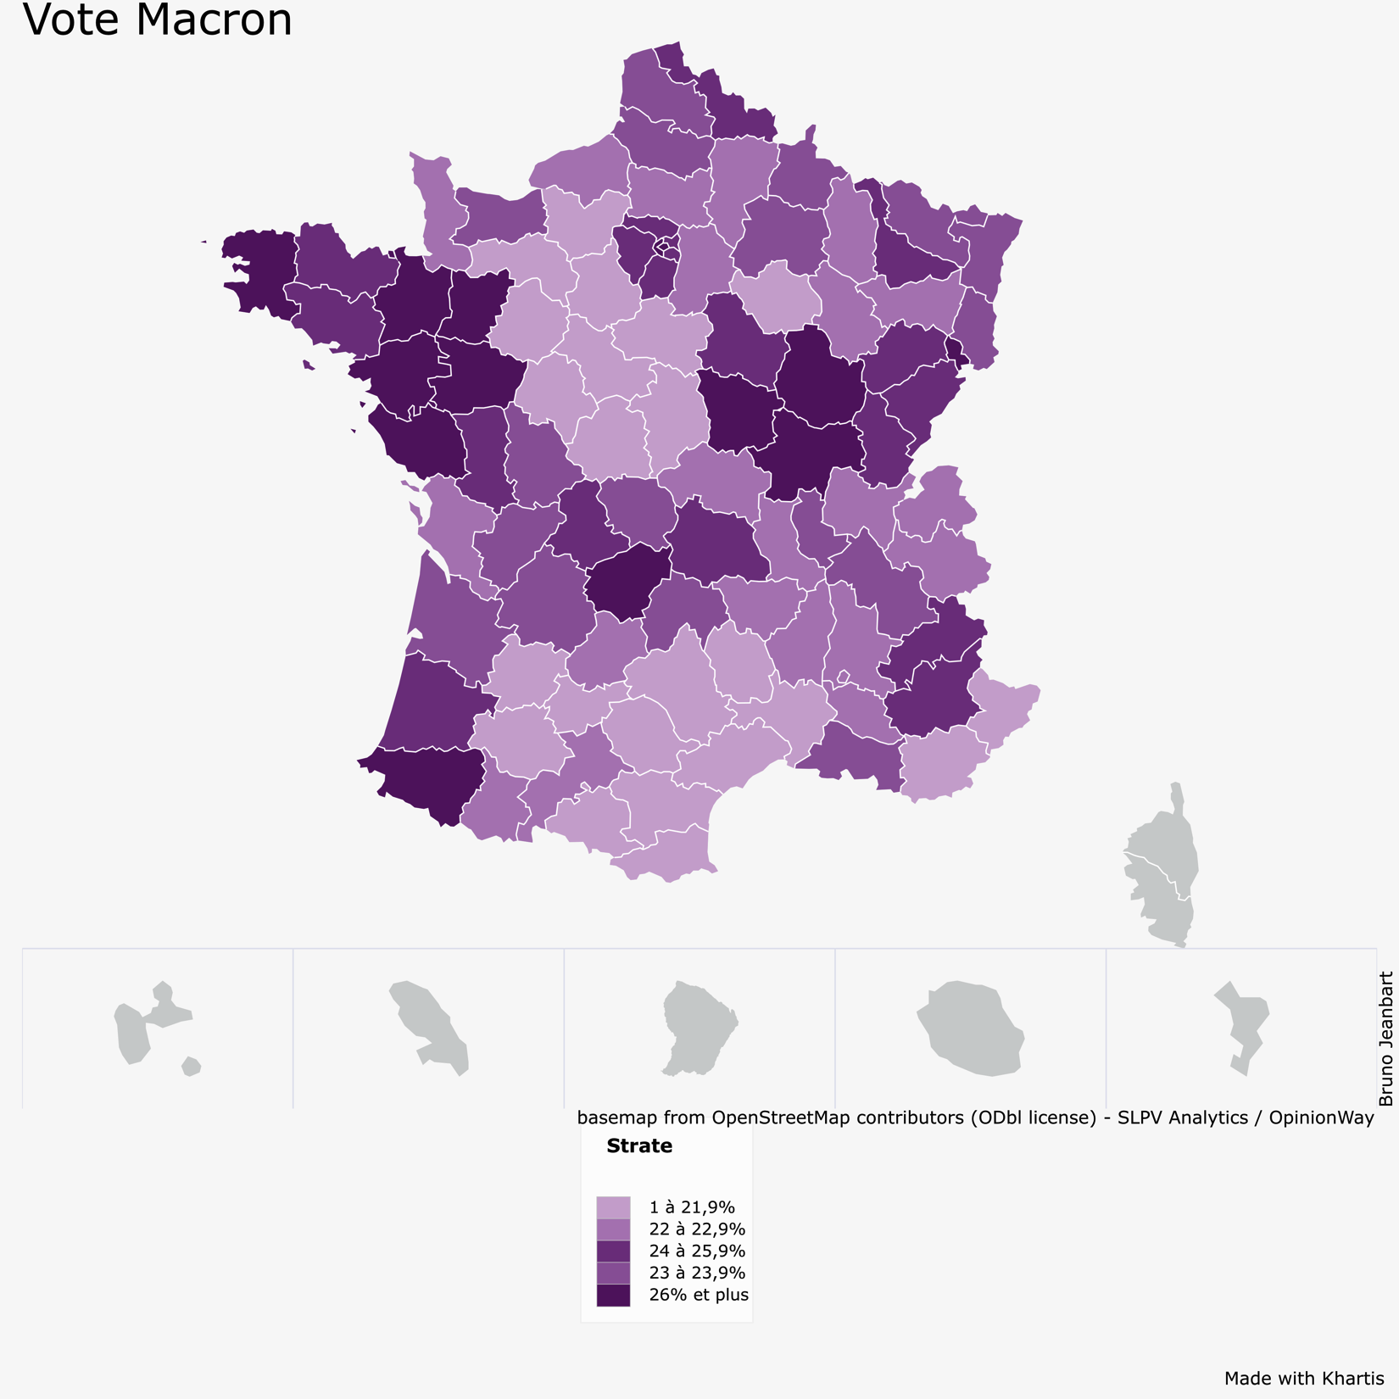
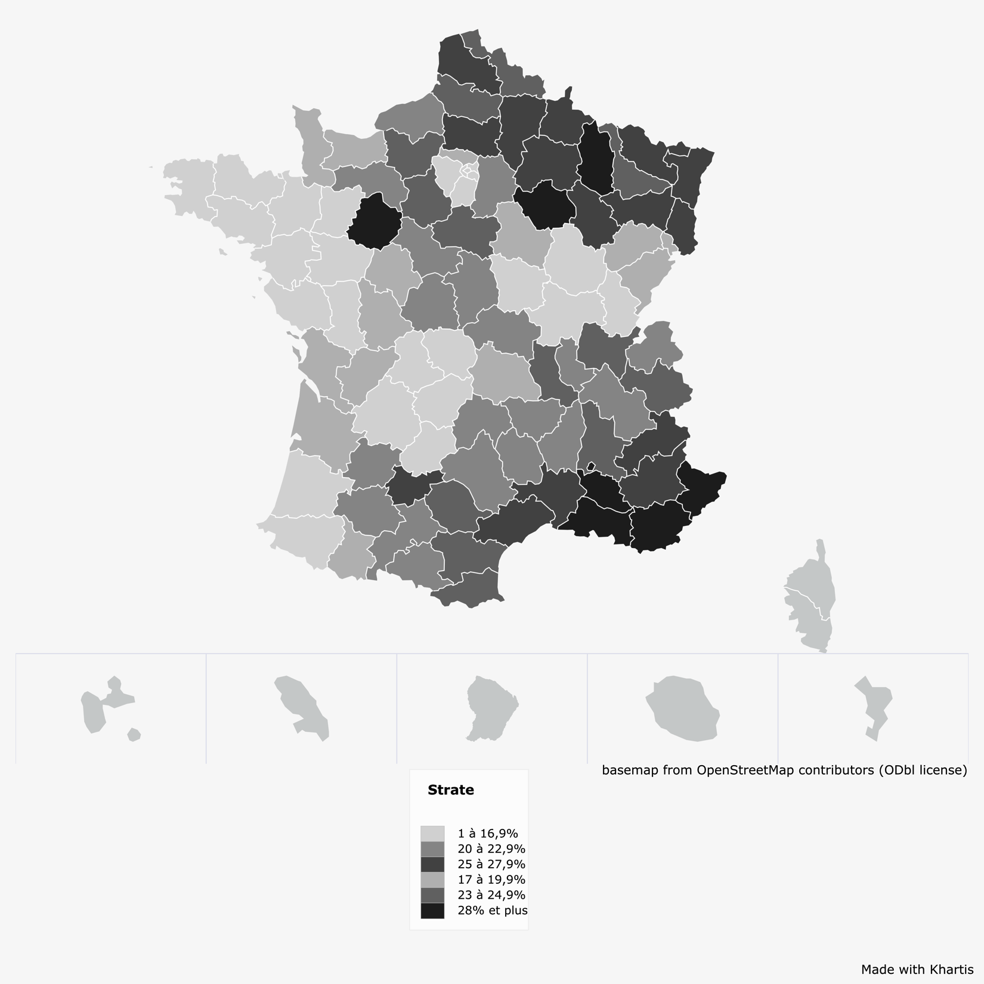
MODÉLISER LE VOTE
Vote Le Pen

Slide 26
DES INTENTIONS DE VOTE PERTINENTES DANS UN PAYSAGE INÉDIT
 | DERNIÈRE IV PUBLIÉE | RÉSULTATS | ÉCART
Jacques Cheminade | 0% | 0,2% | +0,2
Nathalie Arthaud | 0% | 0,6% | +0,6
Philippe Poutou | 1% | 1,1% | +0,1
Jean-Luc Mélenchon | 18% | 19,6% | +1,6
Benoit Hamon | 8% | 6,4% | -1,6
Emmanuel Macron | 24% | 24% | 0
Jean Lassalle | 1% | 1,2% | +0,2
François Fillon | 21% | 20% | -1
Nicolas Dupont-Aignan | 4% | 4,7% | +0,7
François Asselineau | 1% | 0,9% | -0,1
Marine Le Pen | 22% | 21,3% | -0,7
19%

Slide 27
DES INTENTIONS DE VOTE PERTINENTES DANS UN PAYSAGE INÉDIT
Les intentions de vote au 20/04/2017
Les résultats du premier tour
ÉCART
+0,6
+0,1
+1,6
-1,6
0
-1
+0,7
-0,7
-0,1
+0,2
+0,2

Slide 28
CIRCULEZ, IL N’Y A RIEN À VOIR ?
 | PUBLIE | Ensemble des répondants (2264 personnes) |  |  | Tout à fait certains d’aller voter (1627 personnes)
 |  | BRUT | Socio- Demo (SD) | SD & Presid T1 (ST1) | BRUT | Socio- Demo (SD) | SD & Presid T1 (ST1)
Emmanuel Macron | 63% | 71% | 66% | 62% | 72% | 67% | 63%
Marine Le Pen | 37% | 29% | 34% | 38% | 28% | 33% | 37%
N’expriment pas d’intention de vote | 22% | 22% | 22% | 21% | 14% | 13% | 13%
19%

Slide 29
LE FN AU SECOND TOUR, UN CASSE TÊTE ?
1er tour présidentielle de 2017 | Brut | Redressé
Jacques Cheminade | 0% | 0%
Nathalie Arthaud | 1% | 1%
Philippe Poutou | 1% | 1%
Jean-Luc Mélenchon | 17% | 19%
Benoit Hamon | 8% | 6%
Emmanuel Macron | 30% | 23%
Jean Lassalle | 1% | 1%
François Fillon | 21% | 19%
Nicolas Dupont-Aignan | 4% | 5%
François Asselineau | 0% | 1%
Marine Le Pen | 14% | 21%
Blanc, nul | 3% | 3%
Brut la veille du premier tour
1%
0%
2%
17%
8%
26%
1%
19%
4%
1%
18%
3%
19%

Slide 30
RÉFLÉXIONS POUR DEMAIN

Slide 31
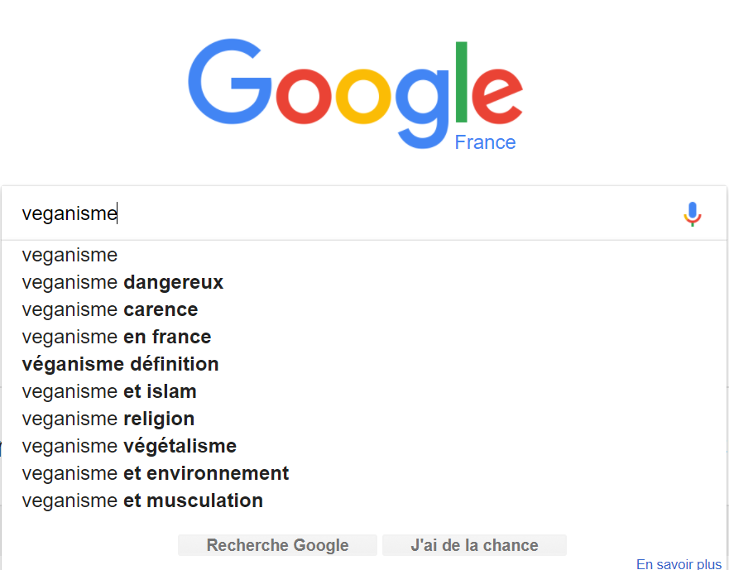


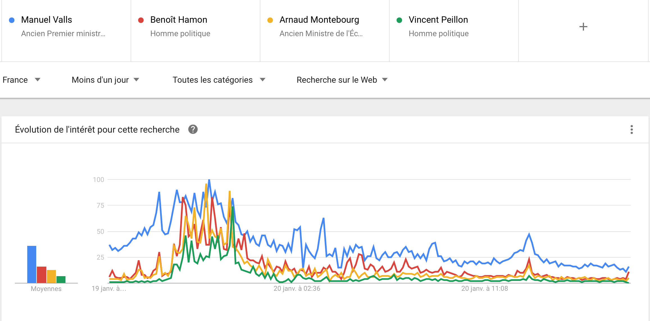
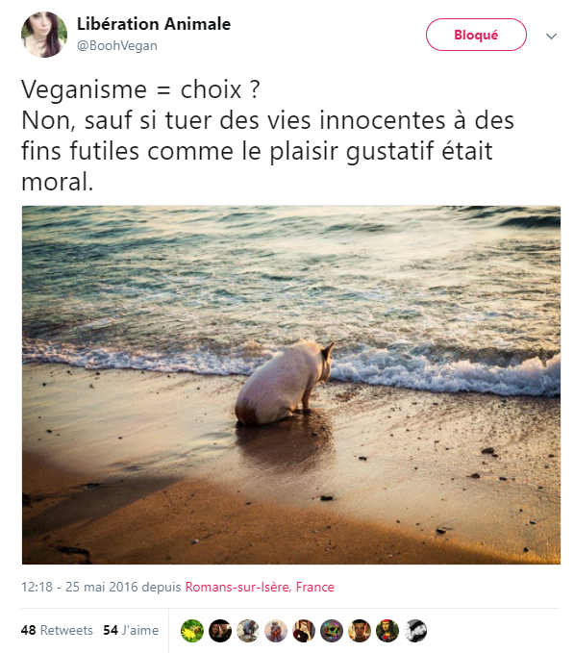
S’INTÉRESSER AUX NOUVELLES SOURCES DE DONNÉES ET HYBRIDER
Google trends
Web listening

Slide 32
ET SI EN PLUS DE NOUS CRITIQUER, ON NOUS AIDAIT ?
Pour une vraie critique des sondages
Accès au fichier électoral ?
Eviter les faux débats

Slide 33
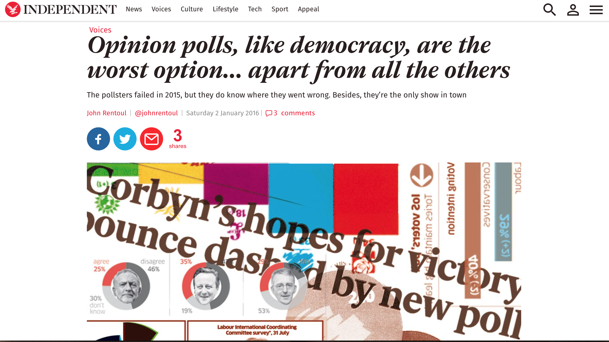
PARCE QU’AU FINAL, POUR LE MOMENT…

